Slide 1
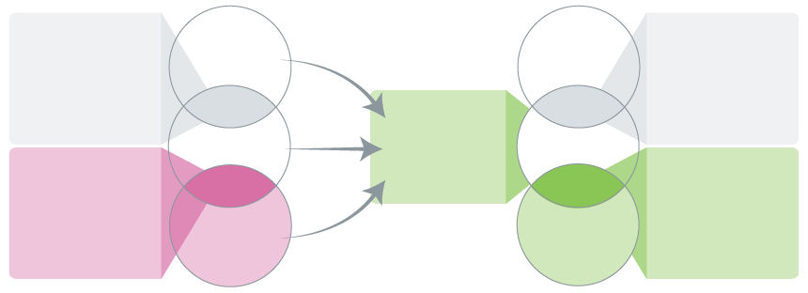
2.0 Améliorer la coordination entre les producteurs de données probantes (à la fois mondiaux et nationaux) est un point de départ important
Niveau mondial
Niveau national
Hybride mondial
décideurs et intermédiaires
(ex.: commissions mondiales et unités techniques au sein des bureaux mondiaux, régionaux et nationaux des organisations multilatérales qui soutiennent les États membres)
Orientation normative
Hybride national
décideurs et intermédiaires
(ex.: commissions nationales, organismes consultatifs gouvernementaux, conseils scientifiques du gouvernement)
Décideurs
Décideurs
Hybride
Hybride
Assistance technique
Réseaux nationaux d'appui aux données probantes
Intermédiaires
Intermédiaires
Hybride mondial
intermédiaires et producteurs de données probantes
(ex.: groupes de travail Cochrane et Groupe d'experts intergouvernemental sur l'évolution du climat (GIEC))
Hybride national
intermédiaires et producteurs de données probantes
(ex.: unités locales d'appui axées sur des types de données probantes, des secteurs spécifiques, etc.)
Hybride
Hybride
Producteurs
Producteurs
Biens publics mondiaux liés aux données probantes, en particulier les synthèses vivantes de données probantes

